Slide 1
МИНОБРНАУКИ РОССИИ Федеральное государственное бюджетное образовательное учреждение высшего образования «Гжельский государственный университет» (ГГУ) Колледж ГГУ
Специальность 09.02.07 Информационные системы и программирование
Форма обучения - очная
Презентация по дипломному проекту
на тему: «Разработка информационной системы предприятия оптовой торговли»
Выполнила: Вербицкая Елена Алексеевна
студентка группы ИСП-О-22
Руководитель: Зимина Анна Сергеевна
Преподаватель колледжа
пос. Электроизолятор
2025 год

Slide 2
Введение
Современные условия требуют автоматизации бизнес-процессов в оптовой торговле для улучшения управления ресурсами, обмена информацией и повышения оперативности. Информационные системы обеспечивают прозрачность и снижают ошибки. Централизованный контроль важен при сложных логистических цепочках.
Этот проект направлен на повышение эффективности управления, снижение затрат и автоматизацию процессов. Ручная обработка заказов и неэффективный складской учёт замедляют процессы. Внедрение системы сокращает расходы и повышает конкурентоспособность.
Объект исследования — предприятие оптовой торговли, предмет — бизнес-процессы продаж и склада.
Проект важен для автоматизации бизнес-процессов в оптовой торговле.

Slide 3


Цели и задачи работы
Цель дипломного проекта — разработка информационной системы для автоматизации бизнеса оптовой торговли. Система должна эффективно управлять заказами, услугами, складскими запасами, клиентами, поставщиками, товарами и сотрудниками.
Задачи:
1. Анализ предметной области и существующих систем.
2. Изучение решений для проектирования.
3. Формулирование требований.
4. Разработка архитектуры.
5. Создание макетов интерфейса.
6. Разработка базы данных и модулей.
7. Подготовка документации.

Slide 4
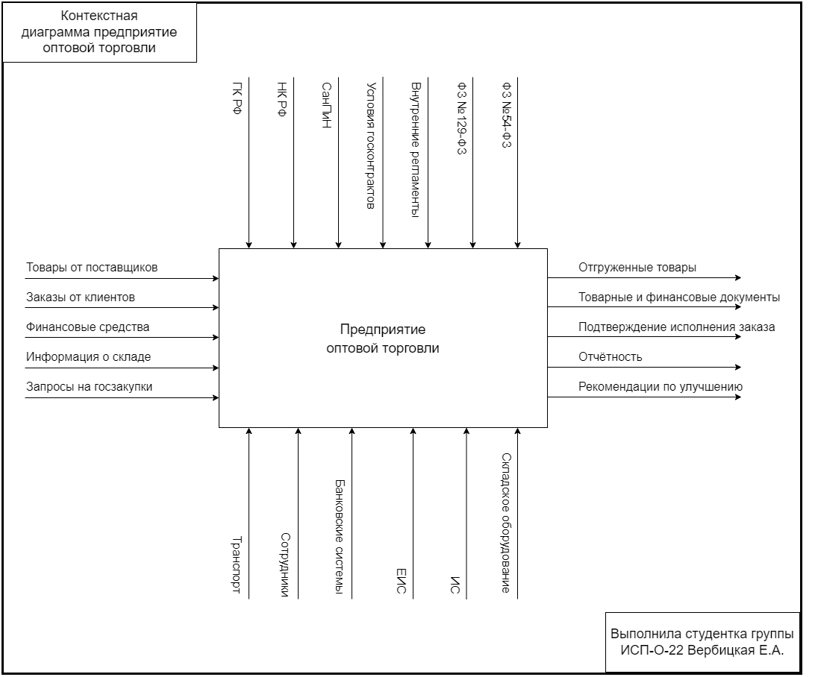
Контекстная диаграмма

Slide 5
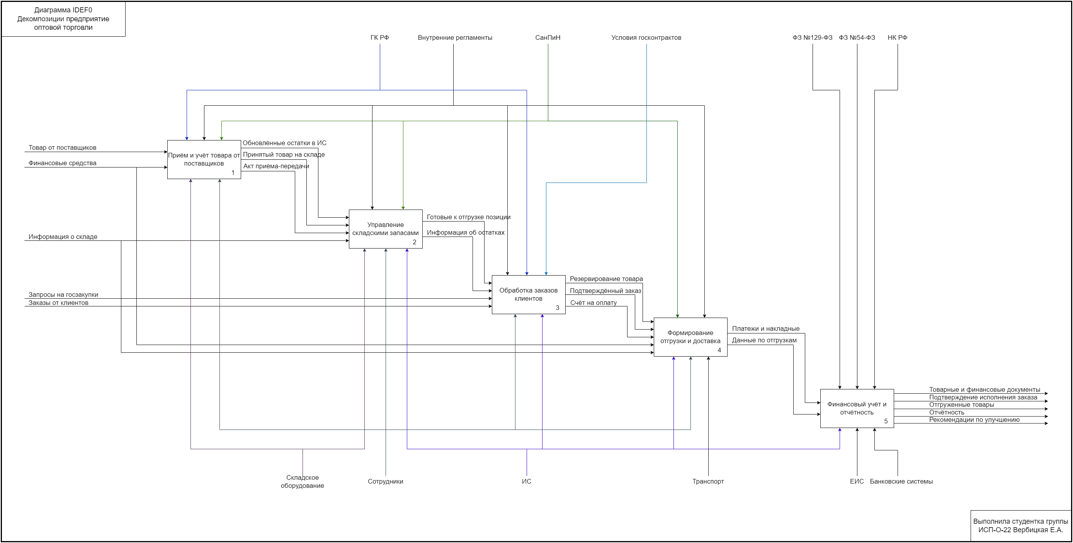
Диаграмма декомпозиции

Slide 6
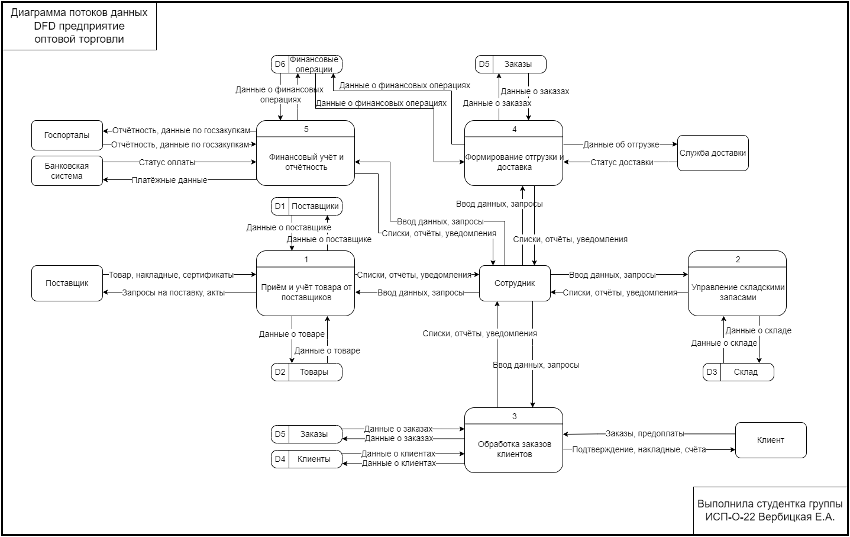
DFD-диаграмма

Slide 7
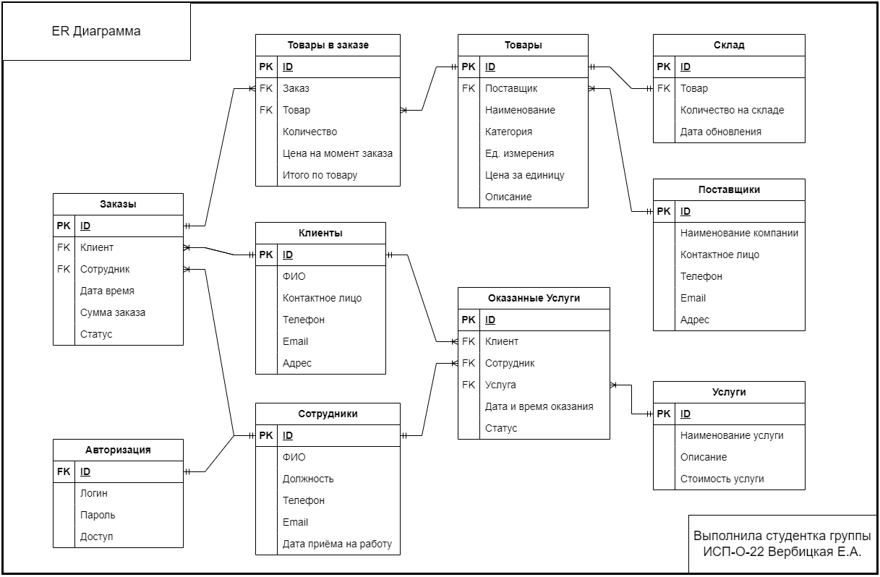
ER-диаграмма

Slide 8
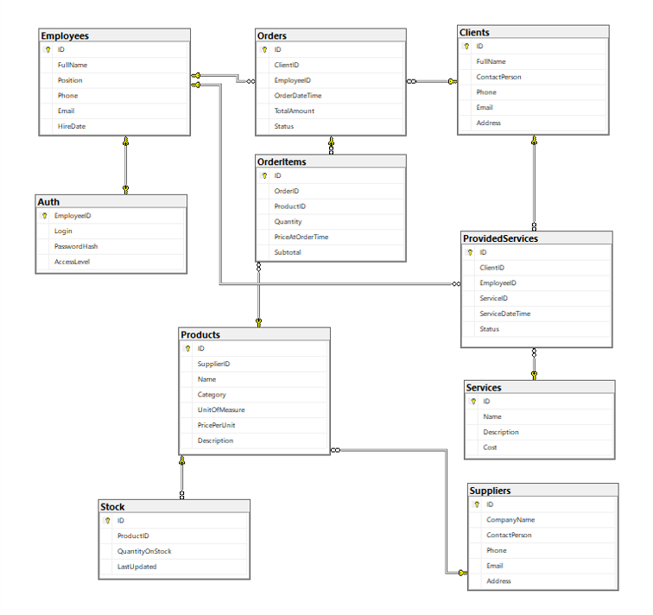
База данных

Slide 9
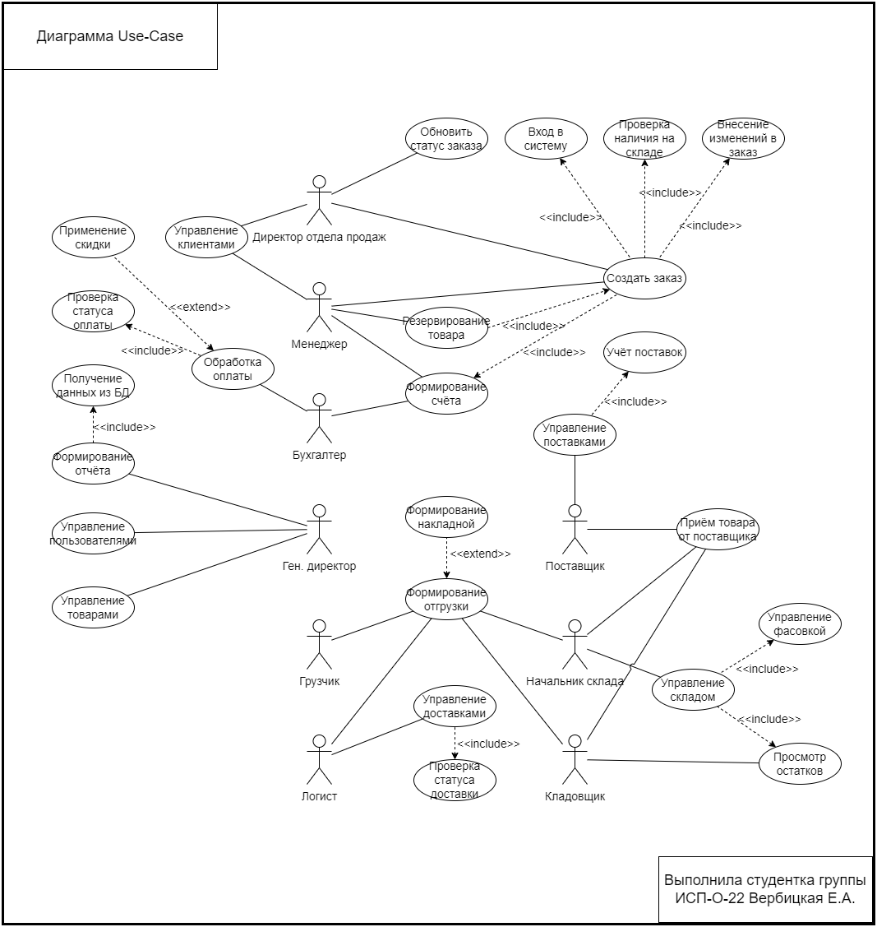
USE-CASE диаграмма

Slide 10
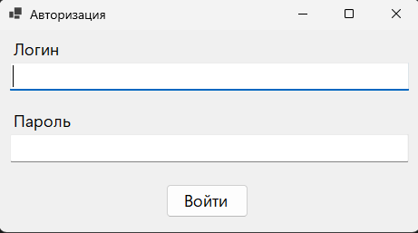
Интерфейс приложения
Окно авторизации

Slide 11
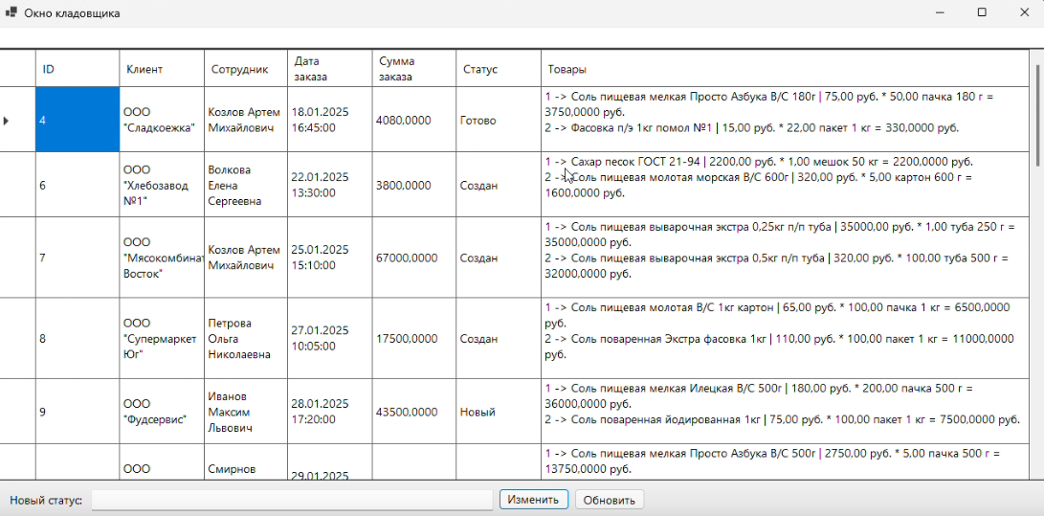
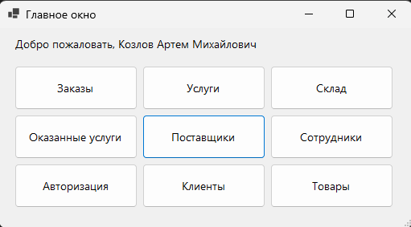
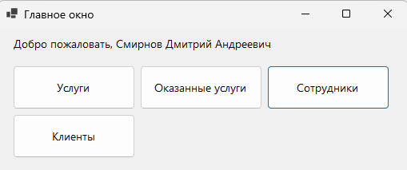
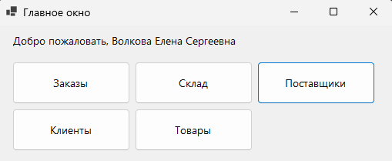
Главное окно
Для работника склада
Для администратора
Для менеджера по услугам
Для менеджера по товарам

Slide 12
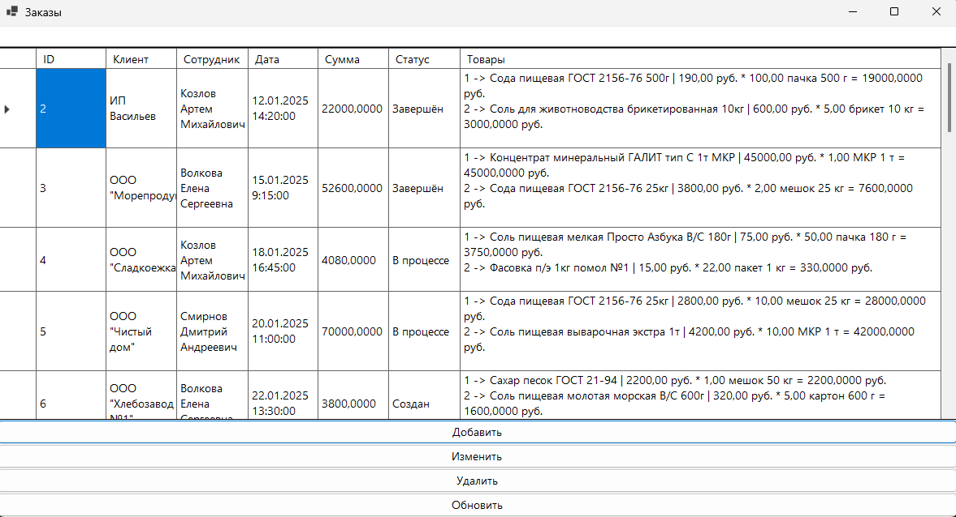
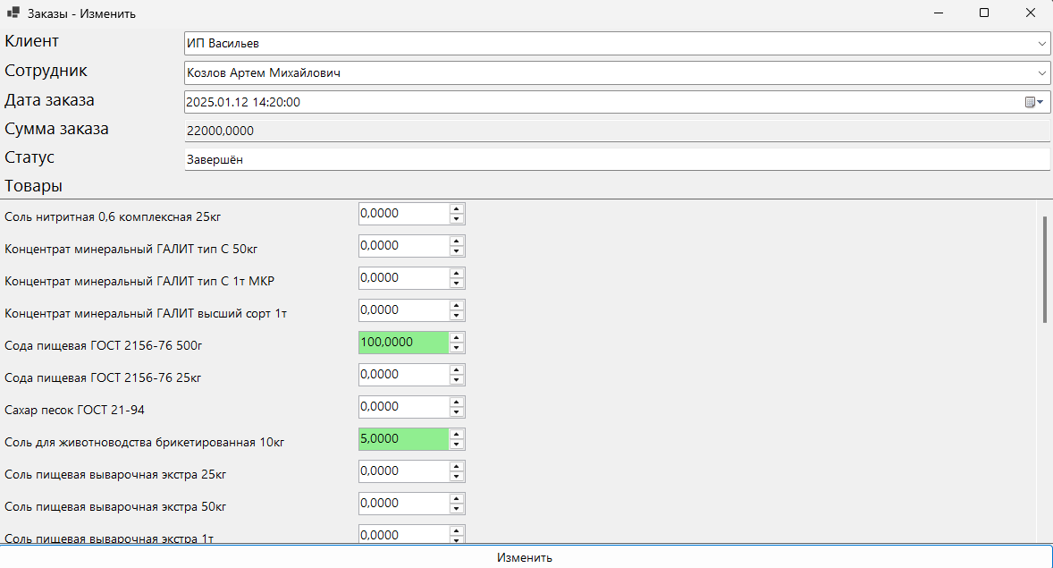
Интерфейс приложения
Список заказов
Редактор заказов

Slide 13
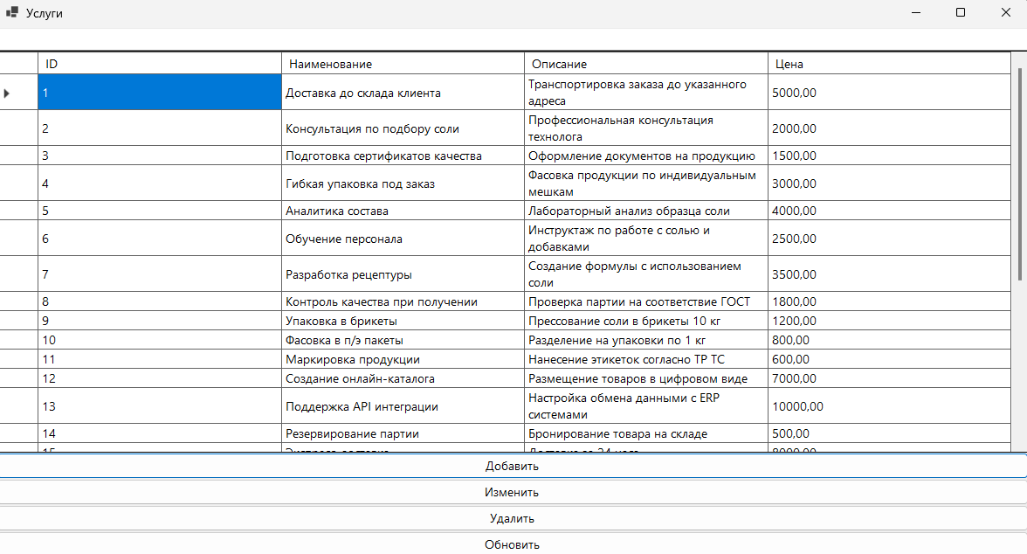
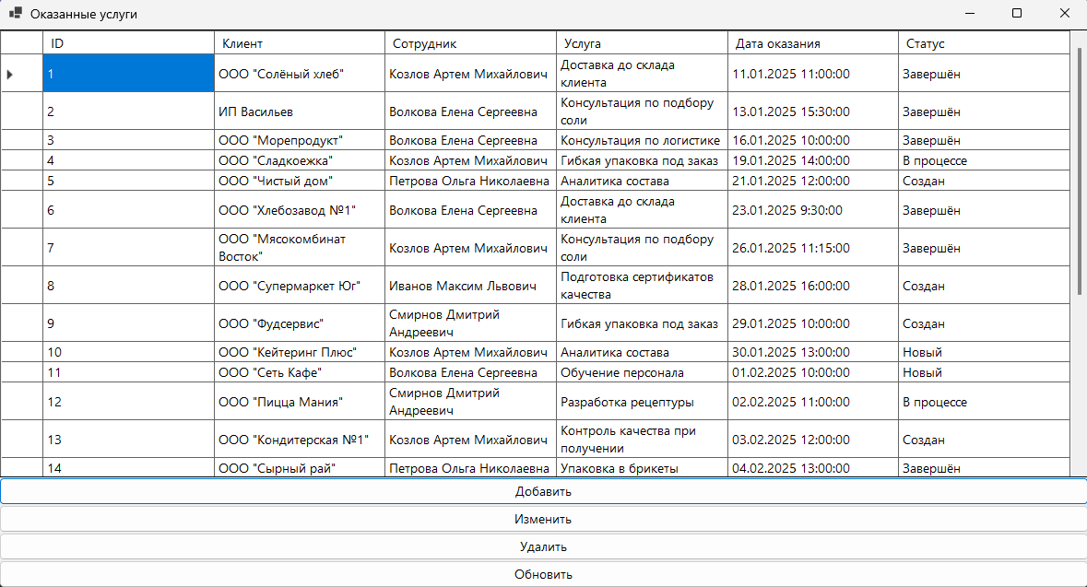
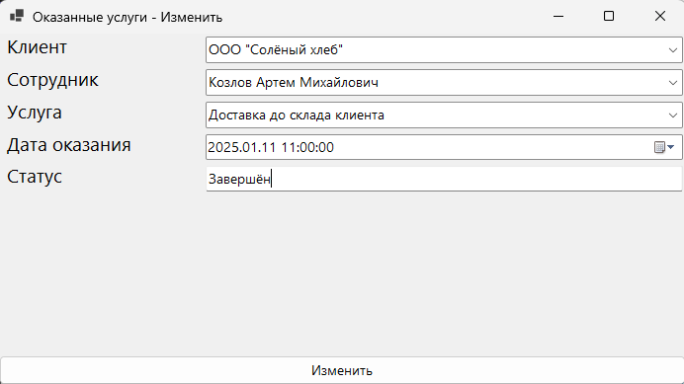
Интерфейс приложения
Список услуг
Список оказанный услуг
Редактор

Slide 14
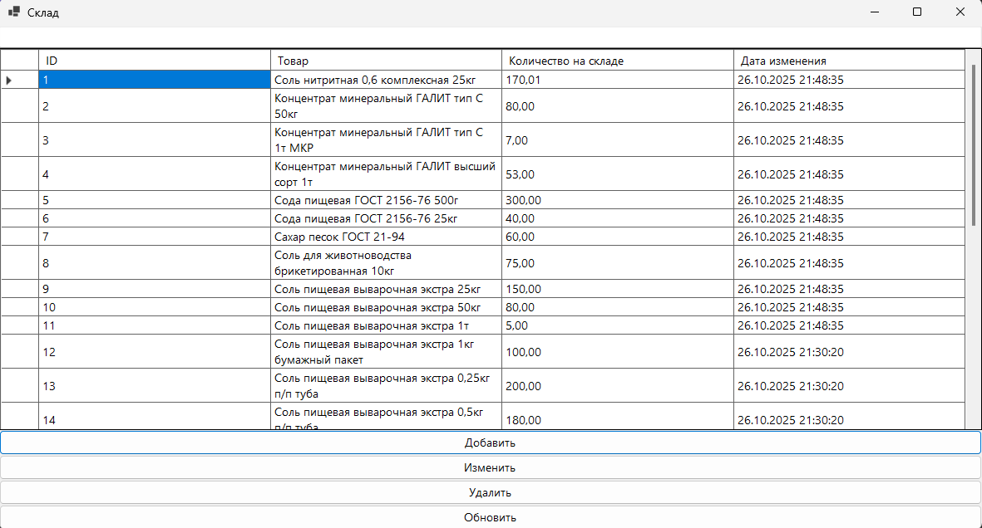
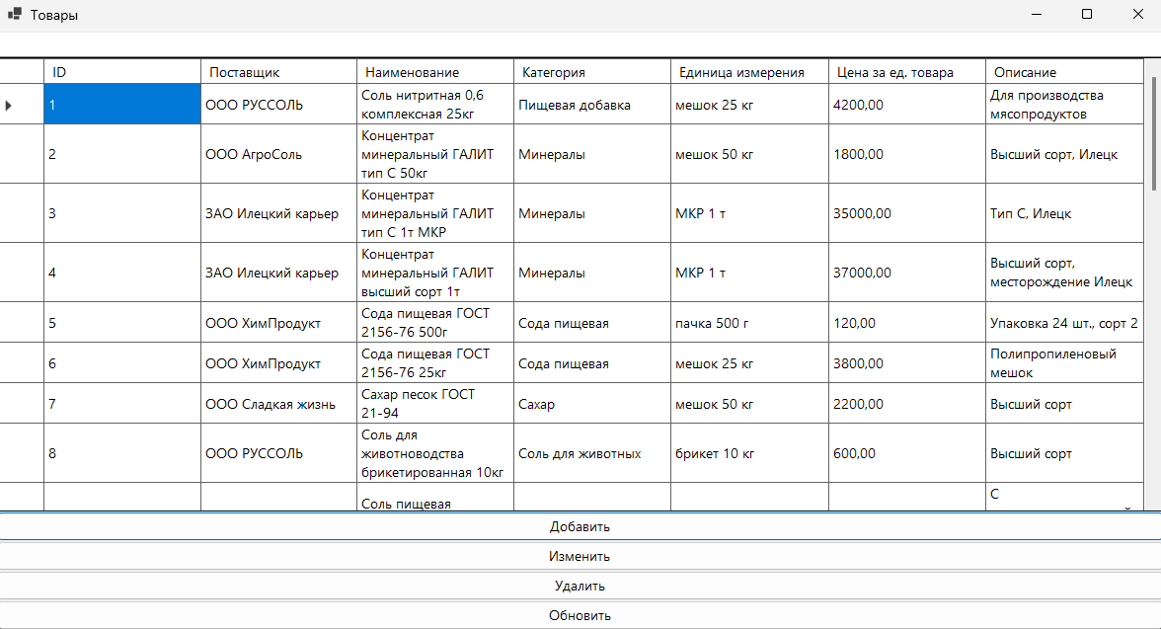
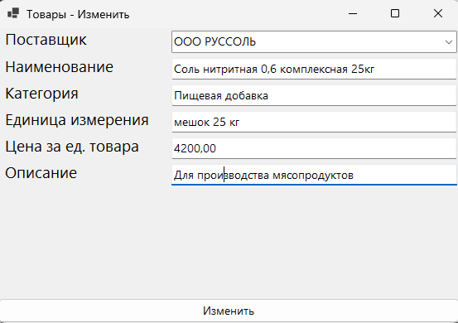
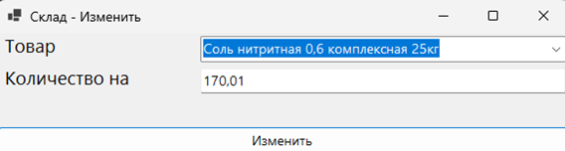
Интерфейс приложения
Склад
Список товаров
Список заказов
Редактор товаров
Редактор склада

Slide 15
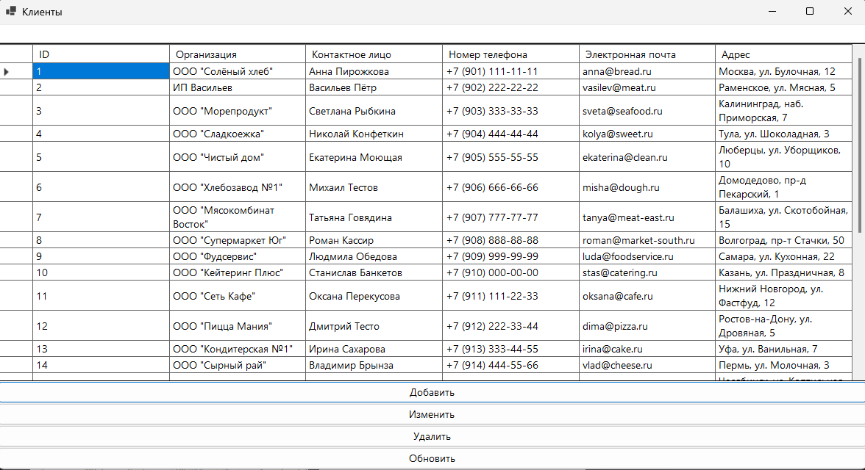
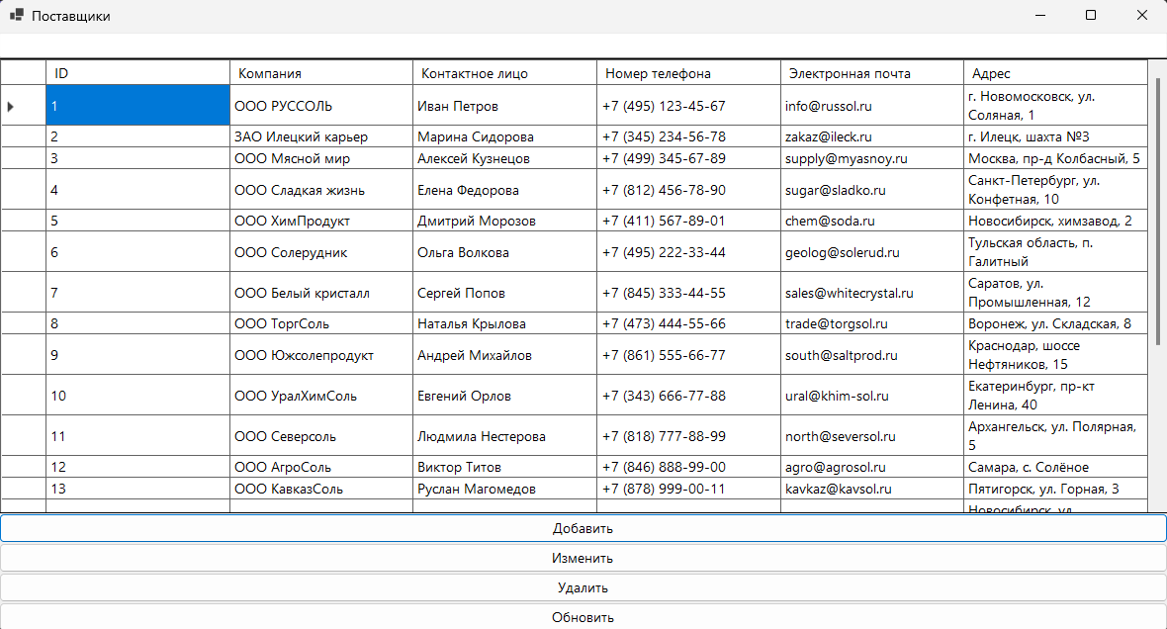
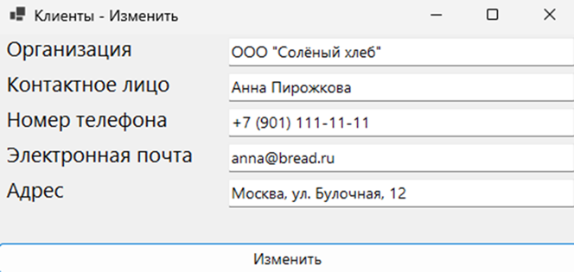
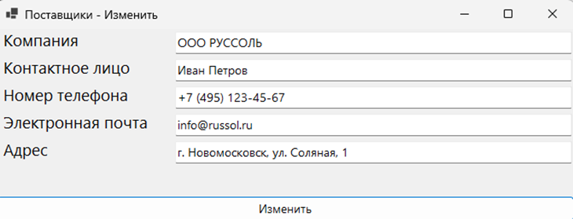
Интерфейс приложения
Список клиентов
Список поставщиков
Редактор клиентов
Редактор поставщиков

Slide 16
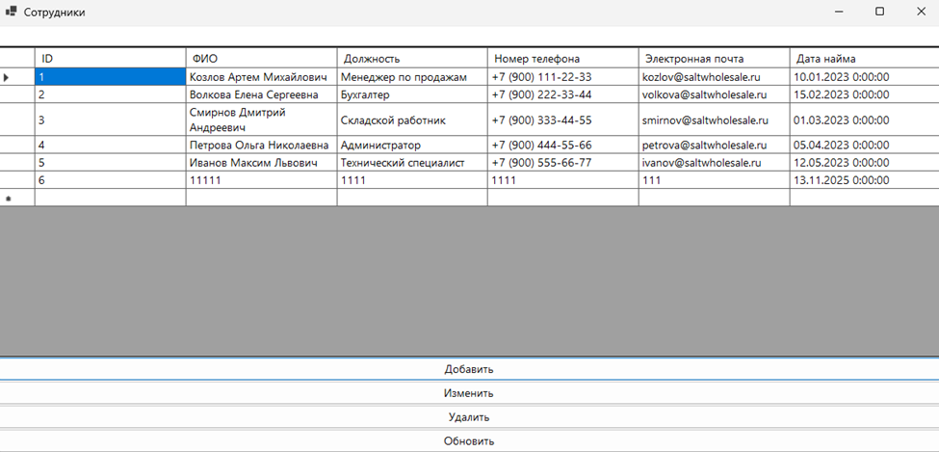
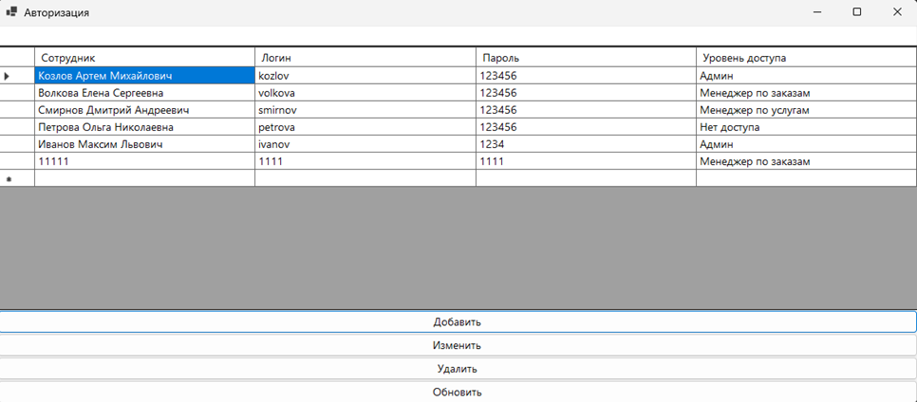
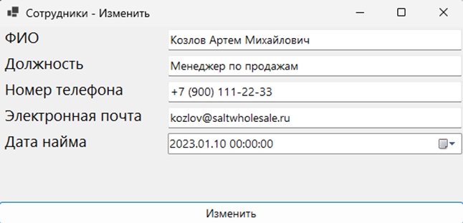
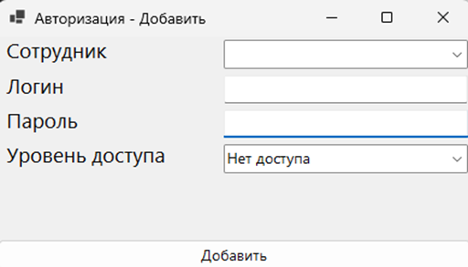
Интерфейс приложения
Список сотрудников
Список авторизации
Редактор сотрудников
Редактор авторизации

Slide 17
Заключение
В ходе выполнения дипломного проекта разработана информационная система для автоматизации оптовой торговли.
Проект включал анализ, проектирование (IDEF0, DFD, ER, Use-Case), разработку и тестирование. Система автоматизирует учёт заказов, услуг, запасов, клиентов, поставщиков, товаров и сотрудников, повышая эффективность и точность бизнес-процессов, а также обеспечивая централизованное хранение данных. Проект демонстрирует применение знаний для решения прикладных задач и представляет функциональную и надёжную систему для предприятия.

Slide 18
Спасибо за внимание!

